Slide 1
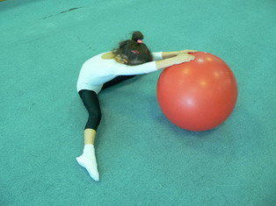
Растяжка с мячом
И.п. - сидя на полу, ноги врозь, мяч между ног, руки на мяче, согнутые в локтях.
1-2 - откат мяча руками вперед, выпрямляя локти, голова опущена вниз;
3-6 - зафиксировать растяжку;
7-8 - вернуться в и.п.

Slide 2
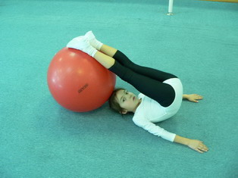
Растяжка спины на мяче
И.п. - лежа спиной на полу, руки вверх, на полу, мяч между рук.
1-4 - выполнить «полуплуг», положив ноги на мяч, руки опустить вниз, вдоль корпуса.
Перекаты мяча ногами за головой:
- вперед-назад (за головой), не сгибая коленей, увеличивая подъем корпуса над полом;
при подкате мяча ногами к голове сгибать колени, фиксировать положение, за счет чего увеличивать растяжку спины;
- вправо-влево (за головой), поворачивая голову в противоположную движению мяча сторону;
добавить сгибание коленей, подкатывая мяч в крайнем левом (правом) положении к голове, фиксировать растяжку, затем выпрямлять колени и перекатывать мяч в другую сторону прямыми ногами;
- руки поднять вверх, взять мяч, ноги, согнутые в коленях, медленно опустить на пол, приподнять таз над полом, сжать ягодицы, тем самым, снимая возможную перерастяжку спины.

Slide 3
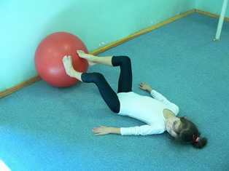
Работа с мячом - профилактика плоскостопия
И.п. - лежа спиной на полу, ноги стопами на мяче, мяч прижат к стене.

Slide 4
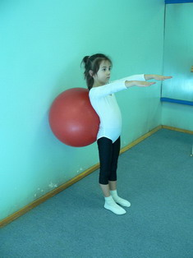
Работа с мячом - профилактика сколиозов
И.п. - стоя у стены, мяч зажат между спиной и стеной, корпус параллельно стене.

